Slide 1
















Schulungsunterlagen der
AG RDA
Vertretungen der Öffentlichen Bibliotheken

Slide 2
Das Standardelemente-Set
Formatneutral, 22.05.2015, Aleph (ASEQ), 19.06.2015
Modul 2

Slide 3
Inhalt
Wiederholung aus dem Modul 1
Kennzeichnung im Toolkit
Anwendung der Standardelemente
Anhang: Monografie
Anhang: fortlaufende Ressource

Slide 4
Wiederholung aus dem Modul 1
Was für Ausgaben liegen vom Standardelemente-Set vor?
Was sind Kern- und Zusatzelemente?

Slide 5
Wiederholung aus dem Modul 1
Für den deutschsprachigen Raum gibt es:
Kernelemente
Kernelemente, nur unter bestimmten Bedingungen
Zusatzelemente
Zusatzelemente, nur unter bestimmten Bedingungen
Neu Ergänzung Nationalbibliotheken:
verpflichtende Angaben nur für die Nationalbibliotheken

Slide 6

Kennzeichnung im Toolkit
Die Standardelemente-Sets sind unter
RDA 0.6.1 D-A-CH verlinkt.
Im Toolkit sind Kernelemente wie folgt gekennzeichnet:
Achtung: im deutschsprachigen Raum wurden weitere Elemente als Standard festgesetzt: die Zusatzelemente.

Slide 7

Kennzeichnung im Toolkit
Zusatzelemente finden Sie nur in den D-A-CH Anwendungsregeln gekennzeichnet:
s. RDA 0.6.1 D-A-CH
Kernelemente + Zusatzelemente
= Standardelemente

Slide 8
Anwendung der Standardelemente
Kernelement
Das Element 2.8.2 Erscheinungsort ist Kernelement.
Aleph | RDA | Element | Erfassung
419 | 2.8.2 | Erscheinungsort | $a Kassel_;_ Fulda_;_ Wiesbaden
 | 2.8.2 | Erscheinungsort
 | 2.8.2 | Erscheinungsort
Verpflichtend ist nur die Angabe des ersten Erscheinungsortes.

Slide 9
Anwendung der Standardelemente
Kernelement
… , wenn auf die Ressource zutrifft
Das Element 7.25.x Maßstab ist im englischsprachigen Raum als core element definiert, aber nur für kartografischen Inhalt erforderlich. D.H. das Kernelement wird nur angegeben, wenn auf die Ressource zutrifft.

Slide 10
Anwendung der Standardelemente
Kernelement, nur unter bestimmten Bedingungen
Achtung
Statusänderung bei folgenden Elementen: Vertriebsort, Herstellungsort und Copyright-Datum.
Seit dem Toolkit-Release vom 14.4.2015 im englischsprachigen Raum
Ab dem nächsten Toolkit-Release auch im deutschsprachigen Raum

Slide 11
Anwendung der Standardelemente
Kernelement, nur unter bestimmten Bedingungen
Element 6.3 Form des Werks
Form des Werks ist ein Kernelement, wenn es benötigt wird, um ein Werk von einem anderen Werk mit demselben Titel oder vom Namen einer Person, einer Familie oder einer Körperschaft zu unterscheiden.
War of the worlds. Radiosendung
War of the worlds. Fernsehsendung

Slide 12
Anwendung der Standardelemente
Zusatzelement
Nur für D-A-CH gibt es weitere Standardelemente, z.B.
2.13 Erscheinungsweise
Diese Zusatzelemente sind im deutschsprachigen Raum, nicht aber im englischsprachigen Raum verpflichtend.
Zusatzelement, nur unter bestimmten Bedingungen
2.3.3 Paralleltitel
Der Umfang der Angabe ist festgelegt in der RDA 2.3.3.3 D-A-CH

Slide 13
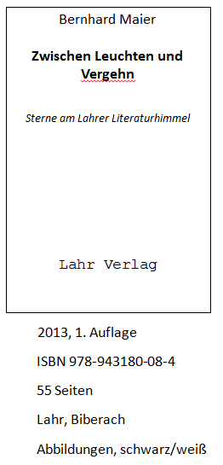
Anhang: Monografie
Vorlage

Slide 14
Anhang: Monografie
Aleph | RDA | Element | Erfassung
331 | 2.3.2 | Haupttitel | $a Zwischen Leuchten und Vergehen
335 | 2.3.4 | Titelzusatz | $a Sterne am Lahrer Literaturhimmel
359 | 2.4.2 | Verantwortlich-keitsangabe | $a Bernhard Maier
403 | 2.5.2 | Ausgabe-bezeichnung | $a 1. Auflage
419 | 2.8.2 | Erscheinungsort | $a Kassel_;_ Fulda $b Lahr Verlag $c 2013
 | 2.8.2 | Erscheinungsort
 | 2.8.4 | Verlagsname
 | 2.8.6 | Erscheinungs-datum
425a |  |  | $a 2013

Slide 15
Anhang: Monografie
Aleph | RDA | Element | Erfassung
051, Pos. 0 | 2.13 | Erscheinungs-weise | m (Einzelne Einheit)
540a | 2.15 | Identifikator für die Manifestation | $a 978-3-943180-08-4
061 | 3.2 | Medientyp | $b n (Ohne Hilfsmittel zu benutzen)
062 | 3.3 | Datenträgertyp | $b nc (Band)
433 | 3.4 | Umfang | $a 55 Seiten
= 331 oder 303 | 6.2.2 | Bevorzugter Titel des Werkes | $a Zwischen Leuchten und Vergehn oder $t Zwischen Leuchten und Vergehn
060 | 6.9 | Inhaltstyp | $b txt (Text)
037b | 6.11 | Sprache der Expression | $a ger

Slide 16
Anhang: Monografie
Aleph | RDA | Element | Erfassung
434 | 7.15 | Illustrierender Inhalt | $a Illustrationen_ (Fotos (schwarz/weiß))
 | 7.15 | Illustrierender Inhalt
303 | 17.8 | In der Manifestation verkörpertes Werk | $p Maier, Bernhard $d 1933- $t Zwischen Leuchten und Vergehn $9 GND-IDN
100 | 19.2 | Geistiger Schöpfer | $p Maier, Bernhard $d 1933- $9 GND-IDN $4 aut (Verfasser)
 | 18.5 + Anh. I | Beziehungs-kennzeichnung

Slide 17
Anhang: Monografie
Normdaten
Aleph | RDA | Element | Erfassung
095 | 8.10 | Status der Identifizierung | $a 1 (Vollständig etabliert)
100 | 9.2.2 | Bevorzugter Name der Person | $p Maier, Bernhard $d 1933-
 | 9.3.2 | Geburtsdatum
550 | 9.16 | Beruf oder Beschäftigung | $s Redakteur $4 beru $9 GND-IDN

Slide 18
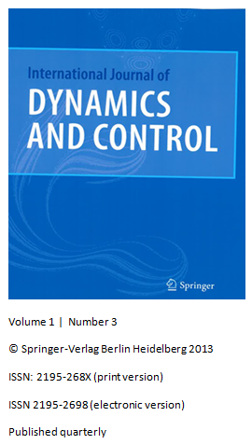
Anhang: fortlaufende Ressource
Vorlage

Slide 19
Anhang: fortlaufende Ressource
Aleph | RDA | Element | Erfassung
331 | 2.3.2 | Haupttitel | $a International journal of dynamics and control
405 | 2.6 | Zählung | $a Volume 1, Number 3 (2013)-
419 | 2.8.2 | Erscheinungs- ort | $a Berlin_;_ Heidelberg $b Springer-Verlag $c [2014]-
 | 2.8.2 | Erscheinungsort
 | 2.8.4 | Verlagsname
 | 2.8.6 | Erscheinungs-datum
425b |  |  | $a 2014
052, Pos. 0 | 2.13 | Erscheinungs-weise | p (Fortlaufende Ressource)
052, Pos. 8-10 | 2.14 | Erscheinungs-frequenz | q (vierteljährlich)
542a | 2.15 | Identifikator | $a 2195-268X

Slide 20
Anhang: fortlaufende Ressource
Aleph | RDA | Element | Erfassung
501 | 27.1 | In Beziehung stehende Manifestation | $a ISSN der parallelen Ausgabe: 2195-268X
061 | 3.2 | Medientyp | $b n (Ohne Hilfsmittel zu benutzen)
062 | 3.3 | Datenträgertyp | $b nc (Band)
= 331 oder 303 | 6.2.2 | Bevorzugter Titel des Werks | $a International journal of dynamics and control oder $t International journal of dynamics and control
060 | 6.9 | Inhaltstyp | $b txt (Text)
037b | 6.11 | Sprache der Expression | $a ger

